Slide 1





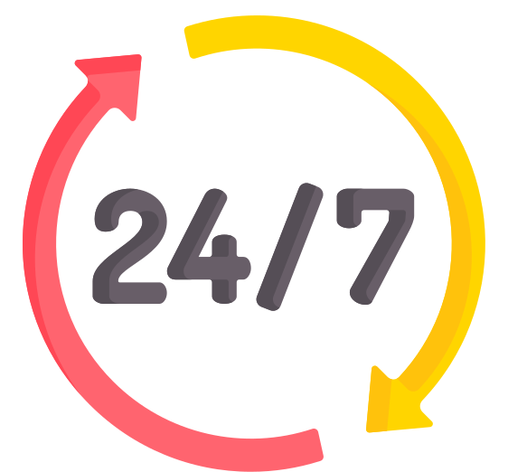




ASSURANCE AUTOMOBILE AU MAROC
Assurance Tiers
Assurance Tiers+
Assurance Tous Risques
NOS AVANTAGES
Tarifs Compétitifs
Couverture Nationale
Assistance 24h/24
Souscription Rapide
0666564312
CONTACTS
contact@assuranceauto-oz.com
Avenue Mohammed V, Ouarzazate

